Slide 1
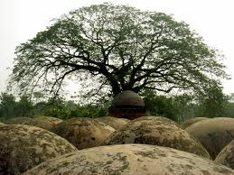
আজকের পাঠে সবাইকে ধন্যবাদ

